Slide 1
VUI MỪNG CHÀO ĐÓN CÁC EM
ĐẾN BUỔI HỌC HÔM NAY!

Slide 2
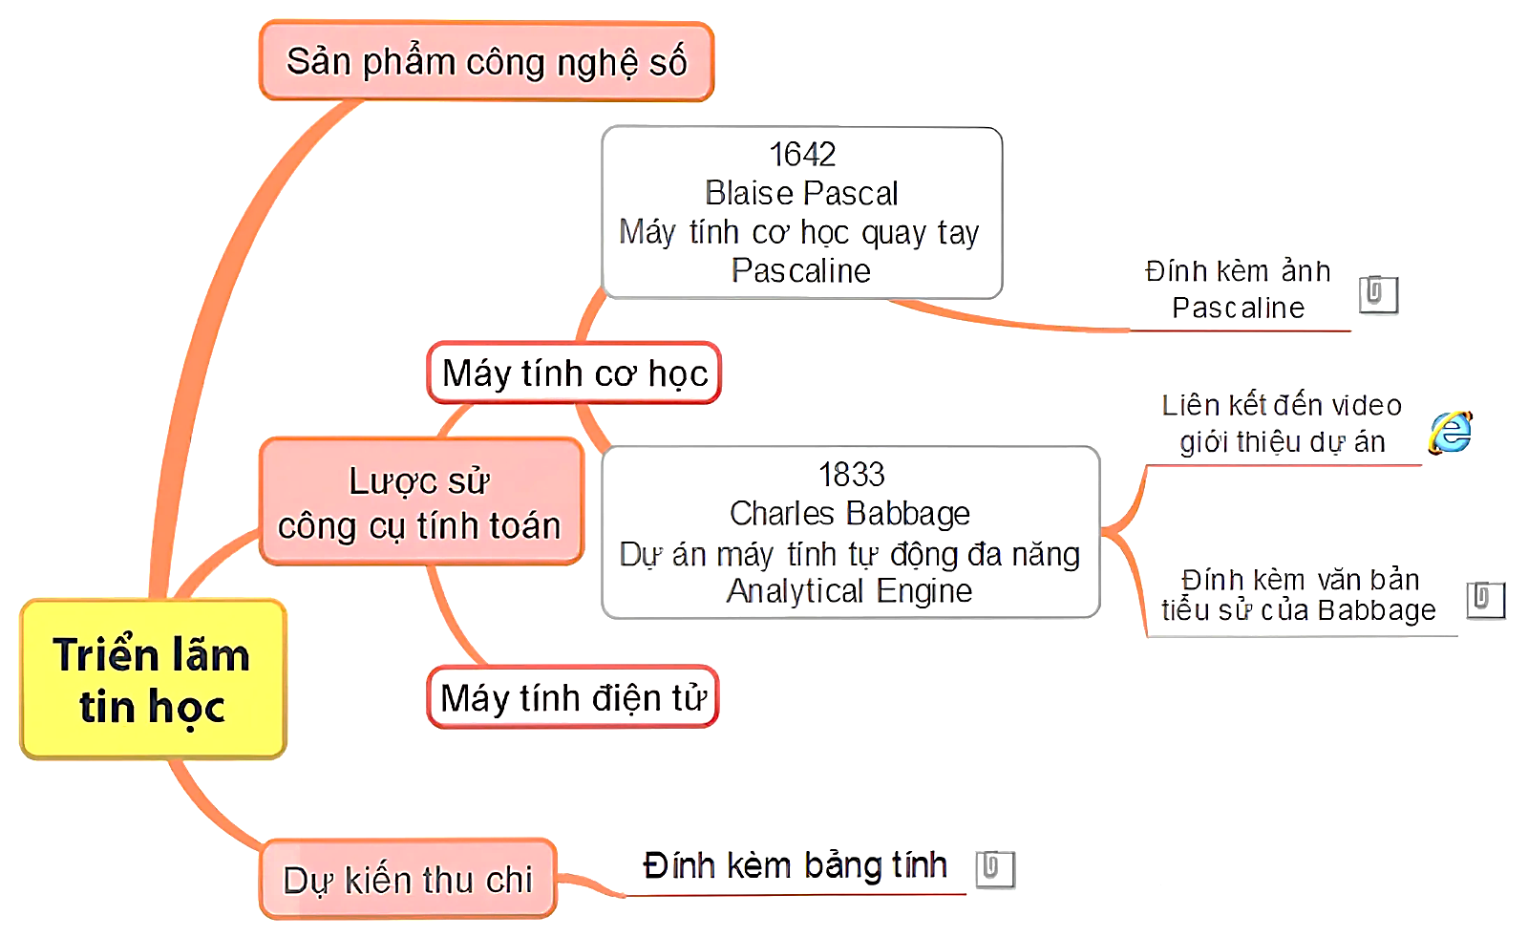

KHỞI ĐỘNG
Những loại dữ liệu nào đã được đính kèm vào sơ đồ tư duy ở Hình 7.1?
Hình 7.1. Sơ đồ tư duy trình bày ý tưởng Triển lãm tin học của nhóm An, Minh và Khoa.

Slide 3
KHỞI ĐỘNG
Hình 7.1 có đính kèm dữ liệu loại hình ảnh, đường liên kết đến video, văn bản và bảng tính.
Hình 7.1. Sơ đồ tư duy trình bày ý tưởng Triển lãm tin học của nhóm An, Minh và Khoa.

Slide 4
BÀI 8: THỰC HÀNH:
SỬ DỤNG CÔNG CỤ TRỰC QUAN TRÌNH BÀY THÔNG TIN TRONG TRAO ĐỔI VÀ HỢP TÁC

Slide 5



kenhgiaovien
Bài giảng và giáo án này chỉ có duy nhất trên kenhgiaovien.com
Bất cứ nơi nào đăng bán lại đều là đánh cắp bản quyền và hưởng lợi bất chính trên công sức của giáo viên.
Vui lòng không tiếp tay cho hành vi xấu.
https://kenhgiaovien.com/
Zalo: 0386 168 725

Slide 6

NỘI DUNG BÀI HỌC
Sử dụng phần mềm tạo sơ đồ tư duy có đính kèm dữ liệu
1
2
Trình bày sơ đồ tư duy
Tạo bài trình chiếu có sử dụng hình ảnh, sơ đồ, video hợp lí
3

Slide 7
NHIỆM VỤ 1
SỬ DỤNG PHẦN MỀM TẠO SƠ ĐỒ
TƯ DUY CÓ ĐÍNH KÈM DỮ LIỆU

Slide 8

HOẠT ĐỘNG THEO NHÓM
Sử dụng phần mềm tạo sơ đồ tư duy như Hình 7.1 với dữ liệu đính kèm đã chuẩn bị được cung cấp:
• Tệp bảng tính có tên là Kinhphi.xlsx để tính toán chi phí triển lãm.
• Tệp hình ảnh có tên là Pascaline.png, minh hoạ cho máy tính cơ học Pascaline.
• Tệp văn bản có tên là CharlesBabbage.docx có chứa tiểu sử nhà khoa học Charles Babbage.
• Đường liên kết đến video về nhà khoa học Charles trên internet.

Slide 9

a) Tạo sơ đồ tư duy
Khởi động phần mềm tạo sơ đồ tư duy MindMaple Lite.
Tạo một sơ đồ tư duy mới với chủ đề chính và các chủ đề nhánh như Hình 7.1.
Lưu tên tệp với tên LuocSu.emm.
MindMaple Lite

Slide 10
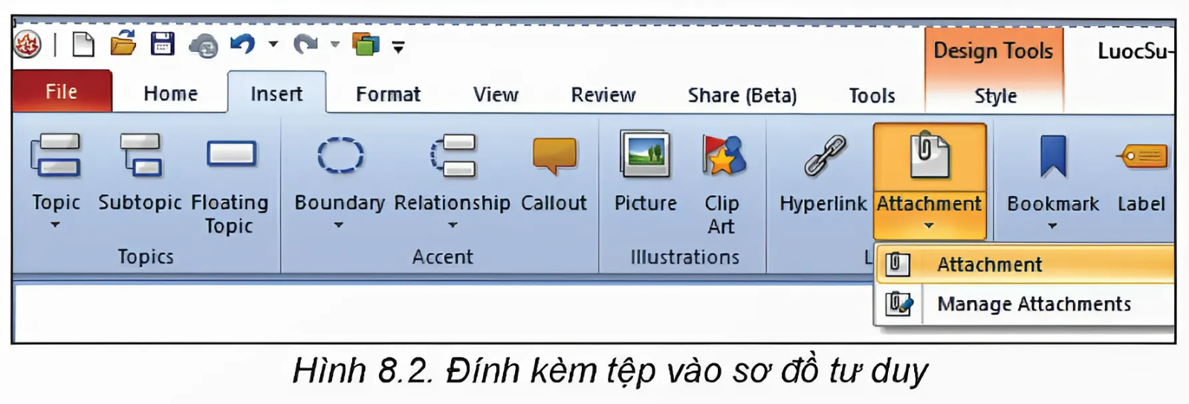
b) Đính kèm tệp
Chọn nhánh của sơ đồ tư duy cần đính kèm tệp.
Chọn Insert/Attachment/Attachment như hình minh hoạ Hình 8.2.

Slide 11
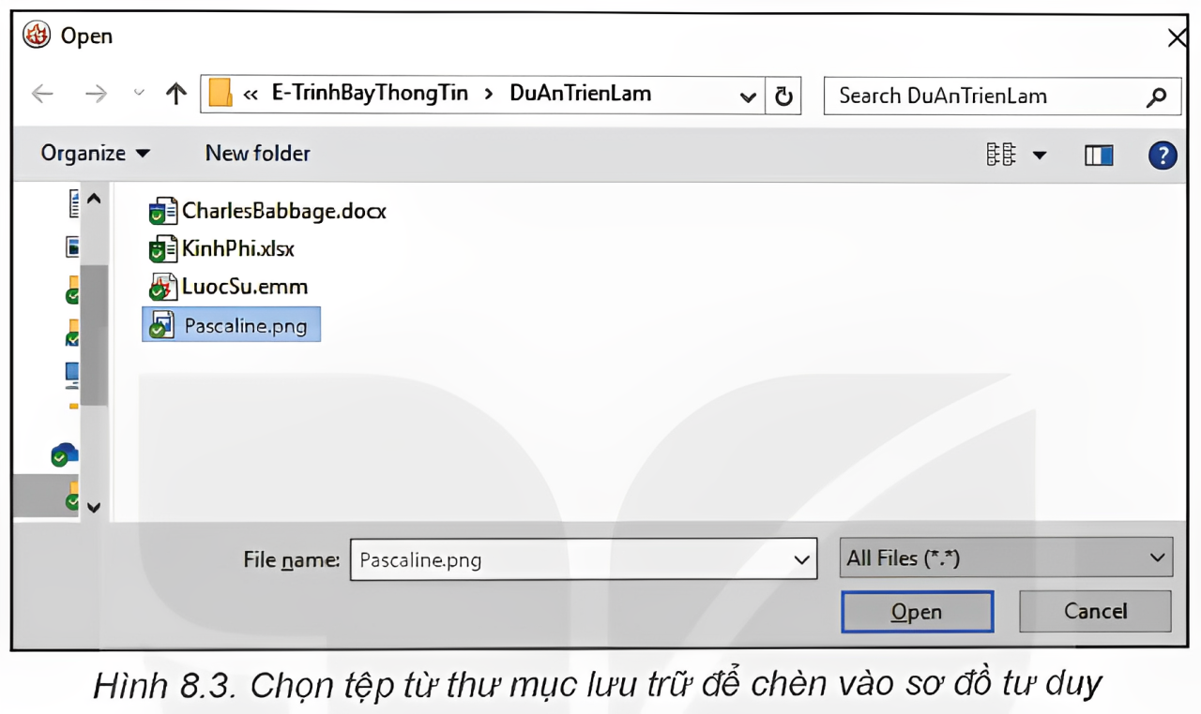
b) Đính kèm tệp
Hộp thoại xuất hiện, chọn tệp cần chèn. Nháy chuột chọn Open.
Thực hiện tương tự để hoàn thành việc đính kèm các tệp văn bản, hình ảnh, bảng tính vào sơ đồ tư duy.

Slide 12
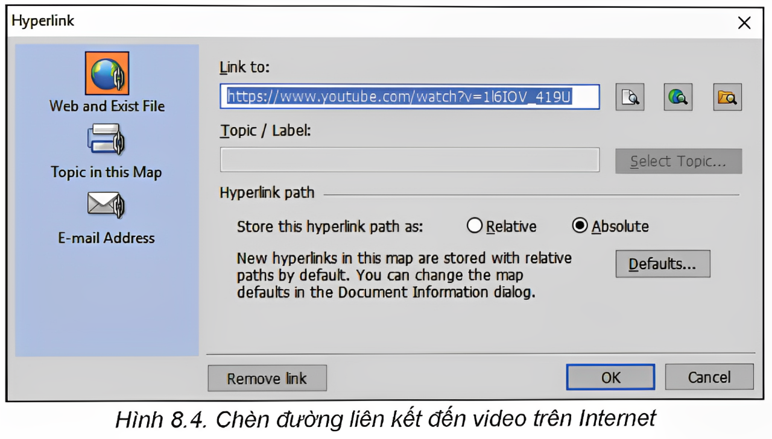
c) Đính kèm đường liên kết
Chọn nhánh của sơ đồ duy nhất cần đính kèm đường liên kết.
Chọn Insert/Hyperlink
→ sao chép đường liên đến video vào ô Link to:.
Chọn OK để hoàn thành việc chèn đường liên kết.

Slide 13
NHIỆM VỤ 2
TRÌNH BÀY
SƠ ĐỒ TƯ DUY

Slide 14



Trình bày sơ đồ tư duy trước nhóm để các thành viên trao đổi, bổ sung nội dung sơ đồ tư duy.

Slide 15
NHIỆM VỤ 3
TẠO BÀI TRÌNH CHIẾU CÓ SỬ DỤNG HÌNH ẢNH, SƠ ĐỒ, VIDEO HỢP LÍ

Slide 16
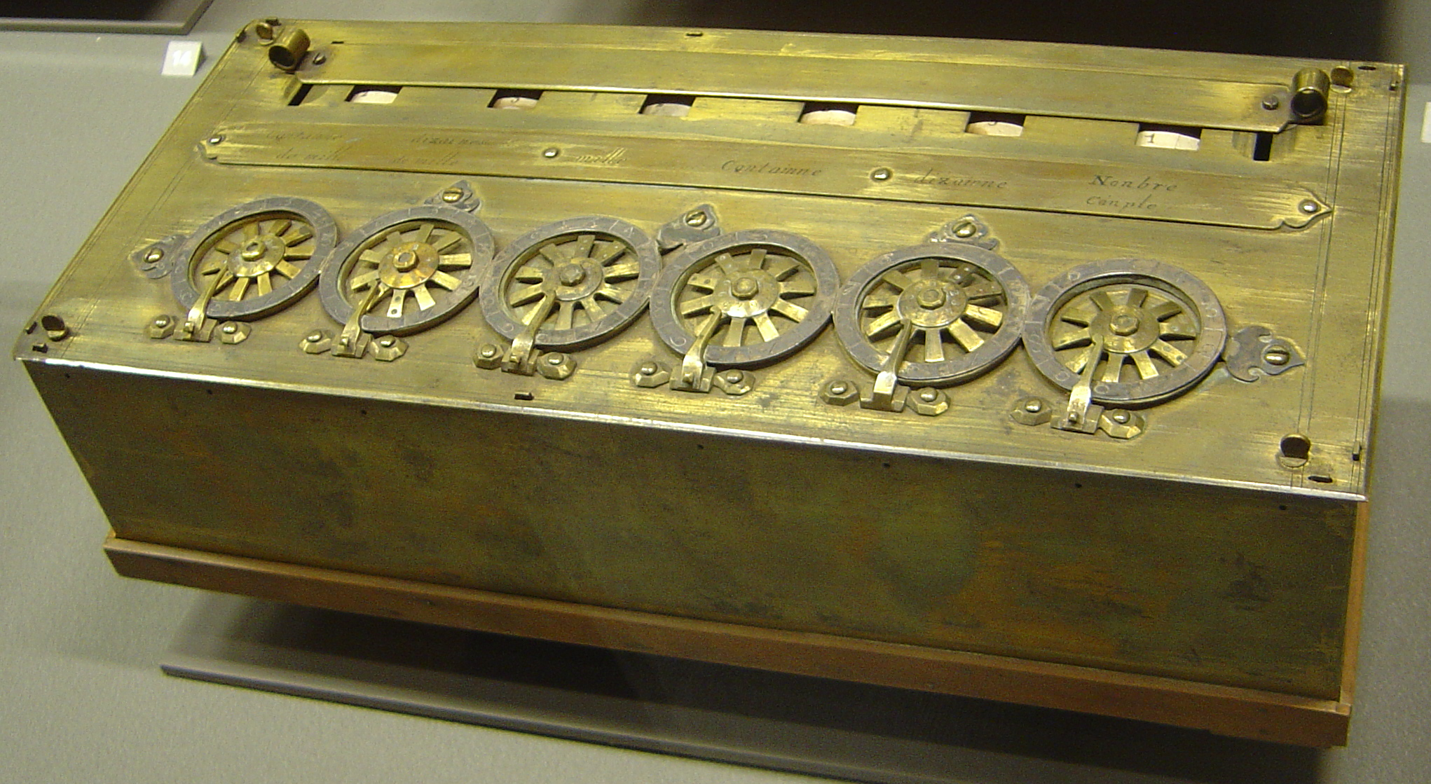


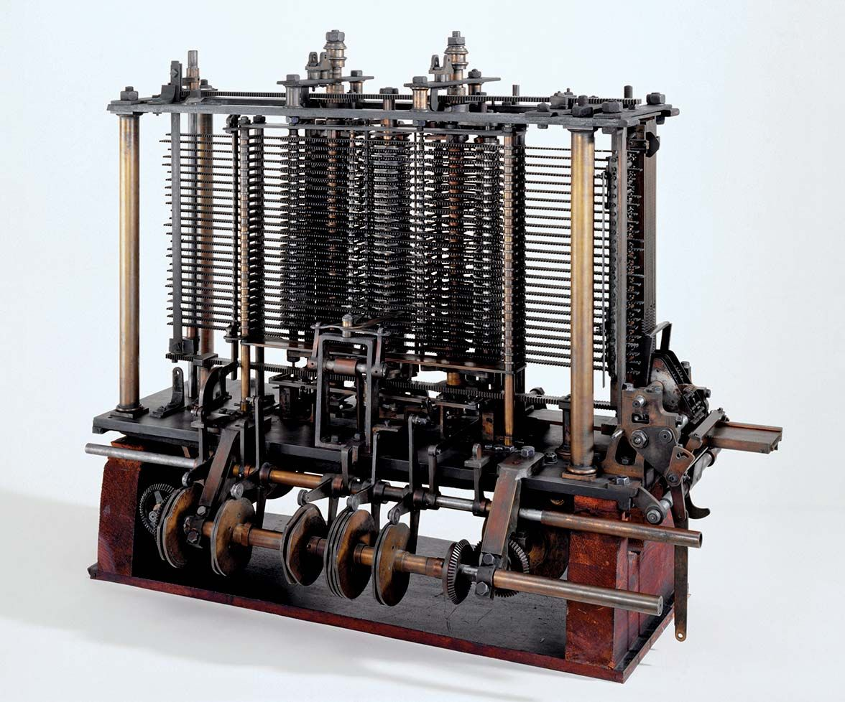

Thảo luận nhóm
Tạo bài trình chiếu chủ đề Lược sử công cụ tính toán có sử dụng hình ảnh, sơ đồ, video hợp lí.

Slide 17
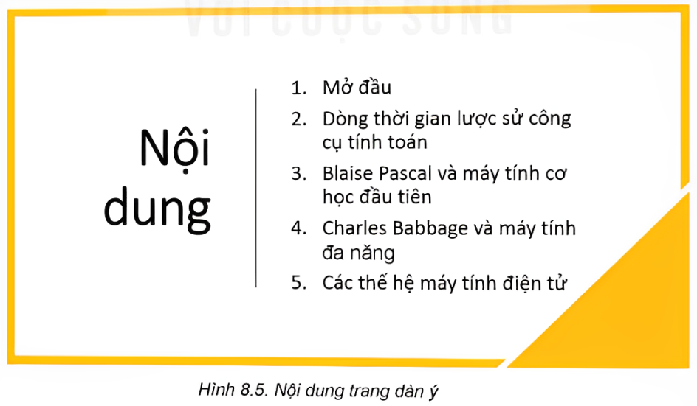
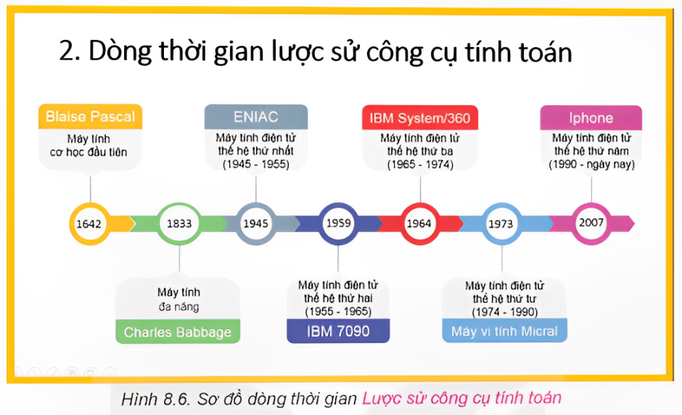
Khởi động phần mềm trình chiếu.
Tạo trang tiêu đề, nhập tiêu đề Lược sử công cụ tính toán.
Tạo trang dàn ý. Nhập nội dung theo mẫu ở Hình 8.5.
Sử dụng mẫu có sẵn để tạo sơ đồ dòng thời gian Lược sử công cụ tính toán.

Slide 18
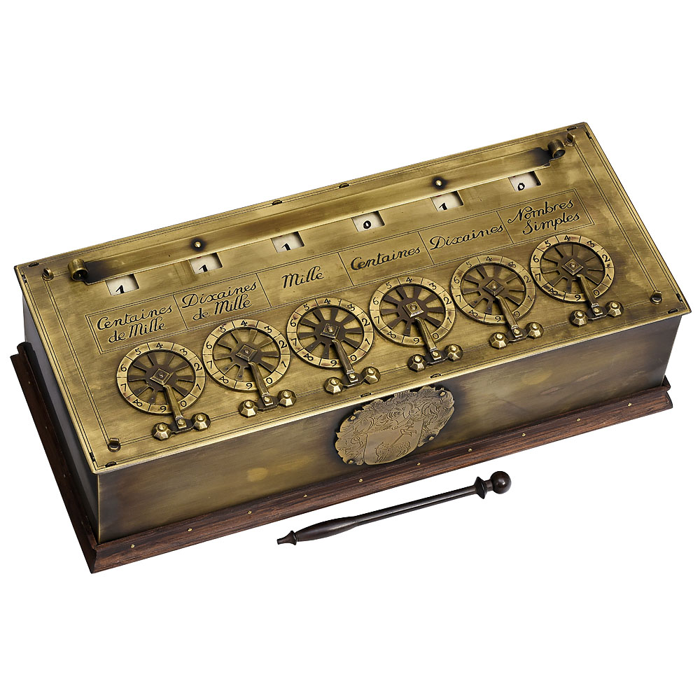
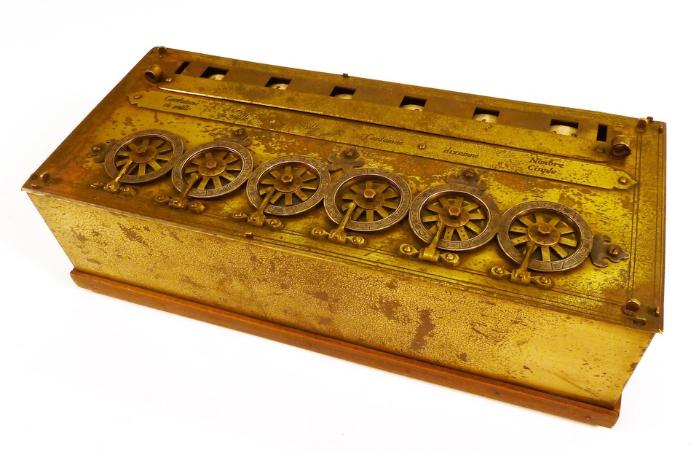
Tạo thêm trang chiếu để trình bày nội dung về Blaise Pascal và máy tính cơ học đầu tiên. Chèn hình ảnh minh hoạ máy tính Pascaline vào trang chiếu.

Slide 19
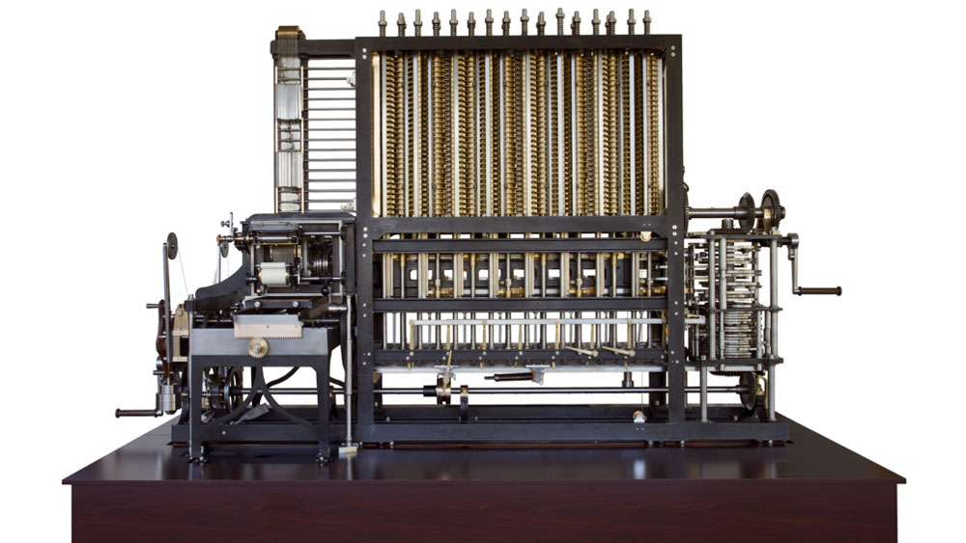
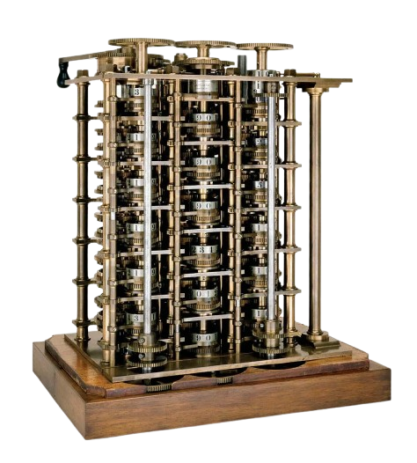
Tạo thêm trang chiếu để trình bày nội dung về Charles Babbage và máy tính đa năng. Nháy chuột Insert, chọn Video/Insert Video From This Device để chèn thêm video minh hoạ đã chuẩn bị vào trang chiếu.
Lưu bài trình chiếu với tên là LuocSuMayTinh.

Slide 20
LUYỆN TẬP

Slide 21



Thực hiện các yêu cầu với bài trình chiếu LuocSuMayTinh:
a) Lựa chọn một trong các cách sử dụng bài trình bày thông tin ở Bài 7 để một thành viên đóng vai trò trưởng nhóm trình bày trước tập thể.
b) Các thành viên trao đổi, thảo luận để rà soát nội dung bài trình chiếu theo các yêu cầu được nêu trong Nhiệm vụ 3.
c) Chỉnh sửa bài trình chiếu theo kết quả ở Câu b.

Slide 22
VẬN DỤNG

Slide 23

• Nhiệm vụ: Sử dụng phần mềm để bổ sung vào bài trình chiếu LuocSuMayTinh nội dung về đặc điểm của máy tính từng thế hệ.
• Yêu cầu: Sử dụng công cụ trực quan một cách hợp lí → phân công một bạn trong nhóm chia sẻ bài trình chiếu với các bạn khác để cùng hoàn chỉnh sản phẩm.

Slide 24
HƯỚNG DẪN VỀ NHÀ
1
2
3
Ôn lại kiến thức đã học.
Làm Bài 8 trong SBT Tin học 9.
Đọc và tìm hiểu trước Bài 9a: Sử dụng công cụ xác thực dữ liệu.

Slide 25
CẢM ƠN CÁC EM ĐÃ CHÚ Ý
LẮNG NGHE BÀI GIẢNG NÀY!

